Slide 1

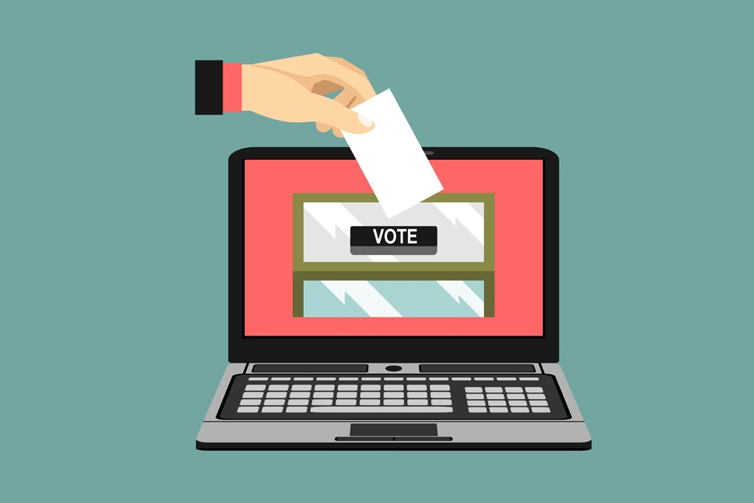
Simple Votings
Презентацию подготовили ученики МШП
Группа 05-3(Pro(gram))

Slide 2
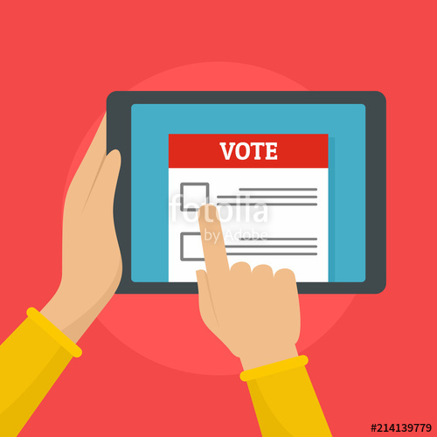




Simple Votings
Наш проект заключается в создании сайта – голосовалки, который помогает людям в
повседневной жизни. Разработка проводилась в команде.
Для общения между разработчиками были использованы следующие приложения:
Социальная сеть Вконтакте
Discord – канал (Pro(gram))
Для написания программы был использован – PyCharm и GitLab
Весь проект находится на сервере: https://gitlab.informatics.ru/2019-2020/online/s101/group-05/simple_votings

Slide 3
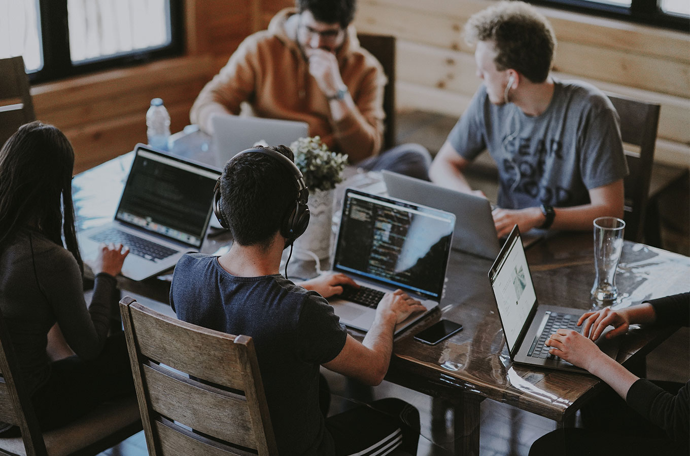
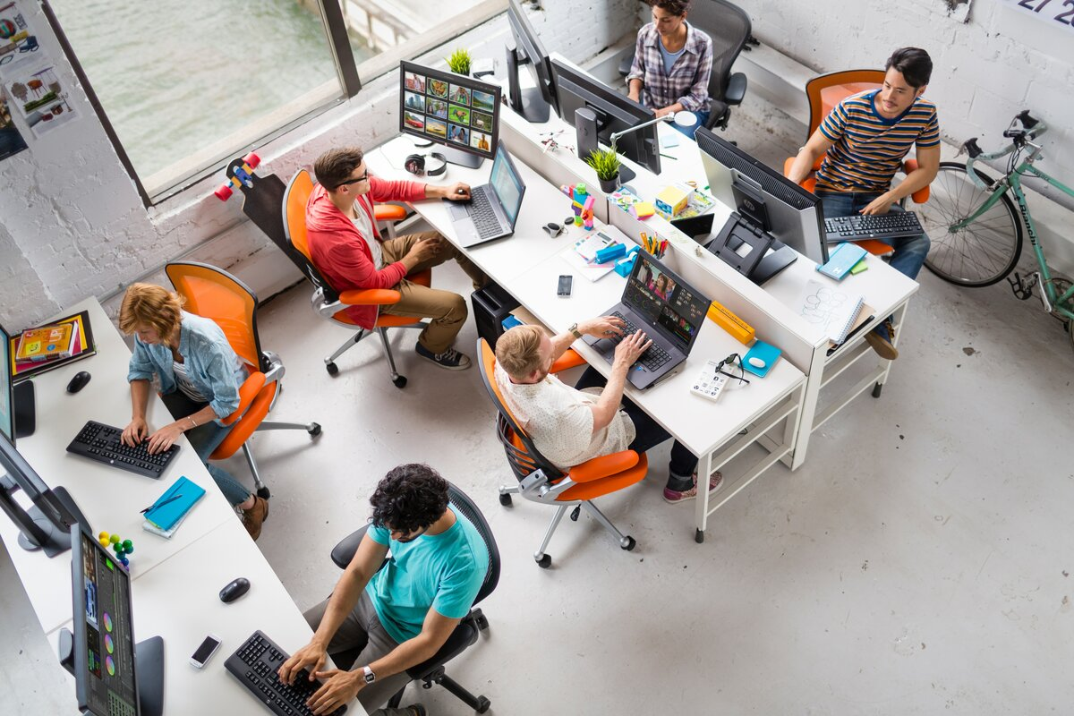
Вклад каждого разработчика:
Волков Максим (Team Lead): Создание презентации и руководство проектом
Сайед Кирилл: Добавление проверку на уникальность почты при регистрации, fix edit profile url, голосование для анонимов, регистрация с почтой
Кропотухин Алексей: Пофиксил повторную отправку голоса для голосования с одиночным выбором, запрет отправку голосов после окончания времени, внешний вид списка голосований, доступ к сервису без регистрации, ограничение на один лайк, abuse система, редирект только на созданное голосование и тд…
Пирязев Андрей: Внешний вид комментариев, восстановление паролей, вход в аккаунт

Slide 4
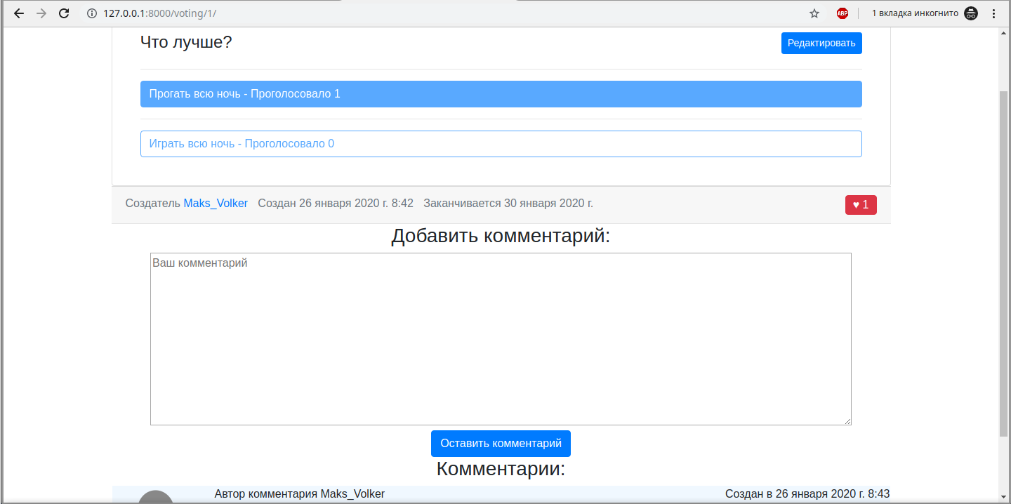
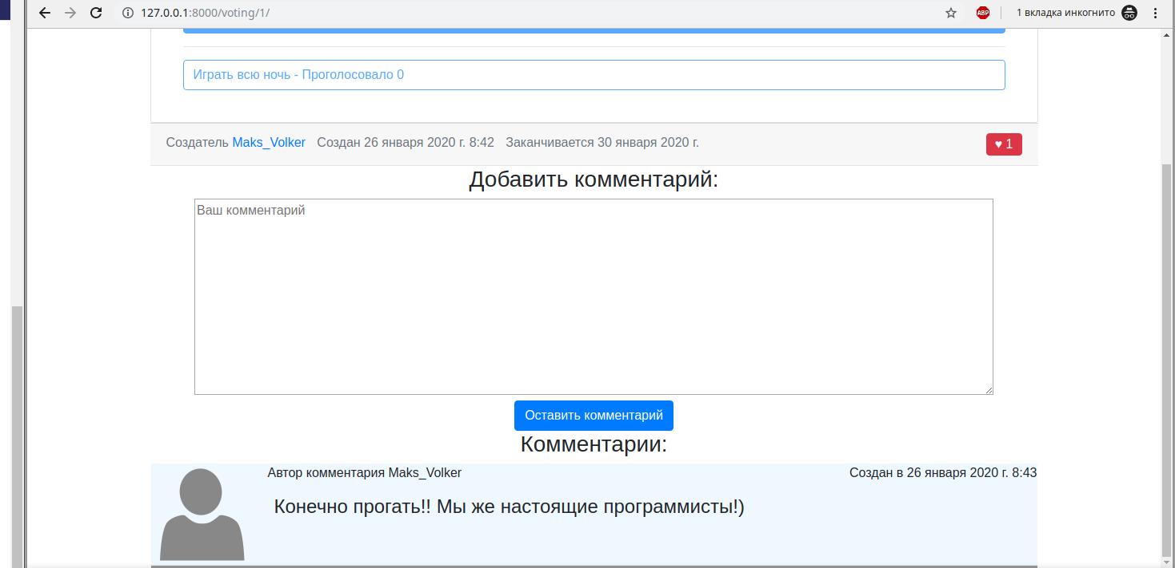
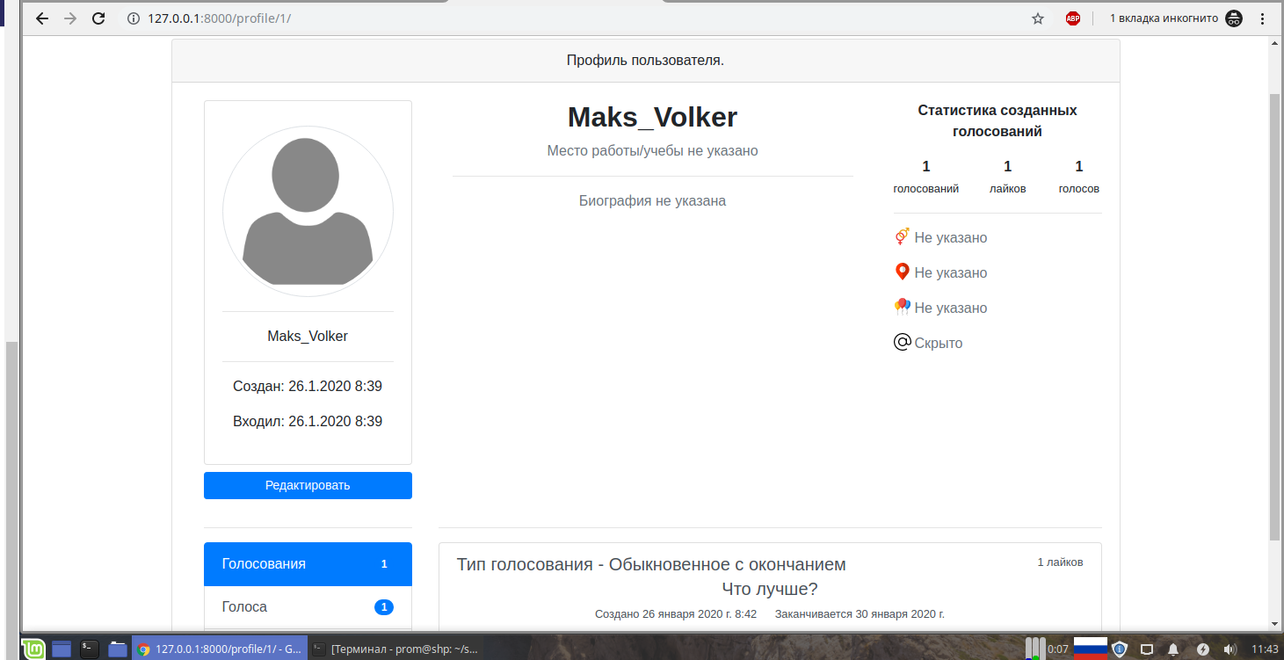
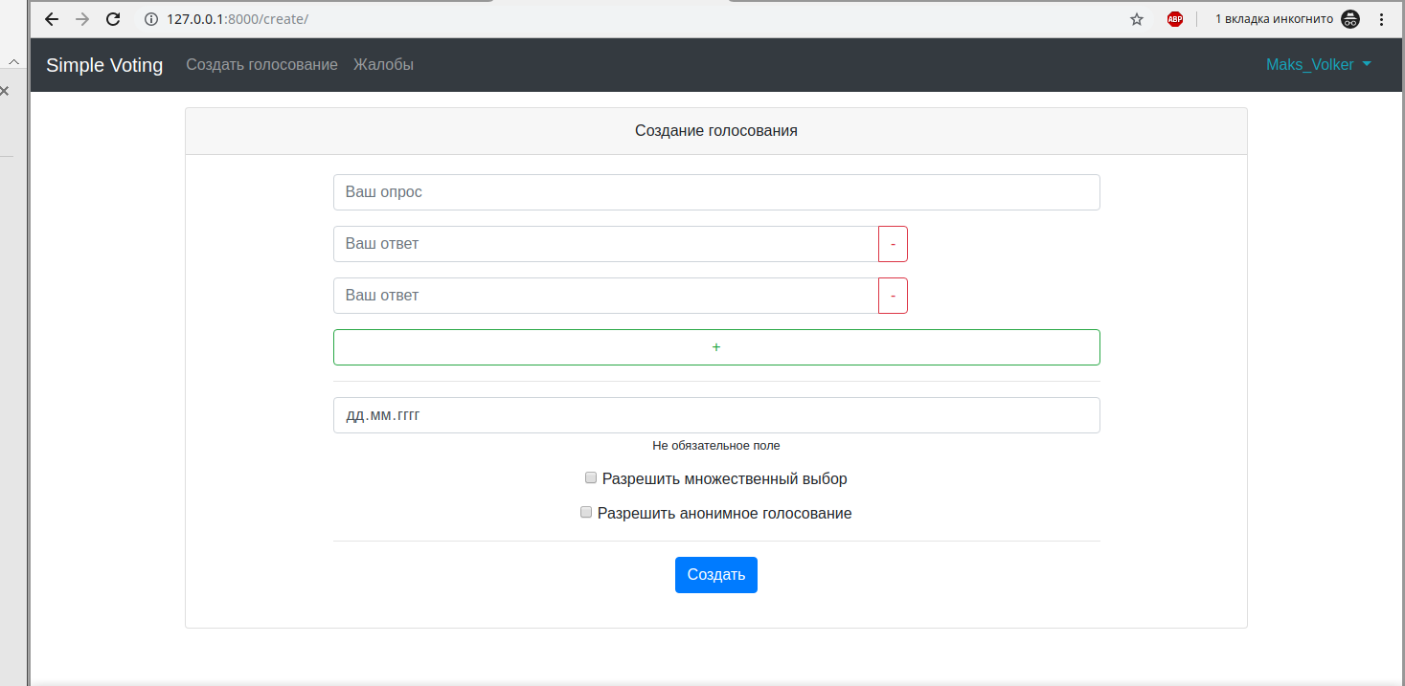
Наш сайт:

Slide 5
Тестим наш сайт)

